Slide 1
Социология - наука об обществе (Ч. 2)
Лицей Ивацевичского района
Обществоведение (повышенный уровень)
10 класс
2020
Ситник П.В.

Slide 2
План урока
Методы социологического исследова- ния
Профессия социолог

Slide 3
Методы социологического исследования
Методы социологического исследования
Практические
Теоретические
сбор эмпирических данных
упорядочивание и обобщение информации
В социологии различают теоретические и практические методы.

Slide 4
Методы социологического исследования
Методы сбора первичных данных и их разновидности
Опрос
Наблюдение
Эксперимент
Анализ документов
анкетирова-ние
невключён-ное
контроли- руемый
качествен- ный
интервьюи-рование
включённое
неконтро- лируемый
количест- венный

Slide 5

Методы социологического исследования
Опрос - метод сбора
данных в социологии
Каждый вид опроса зависит от многих обстоятельств: содержания анкеты или интервью (т.е. перечня вопросов, в которых реализован предмет ис- следования); качества работы интервьюера, организующего и непосред- ственно обеспечивающего заполнение анкет; ситуации опроса, его усло- вий, которые должны быть максимально благоприятными для спокойной и сосредоточенной работы респондента; психологического состояния рес- пондента на момент опроса и других.

Slide 6
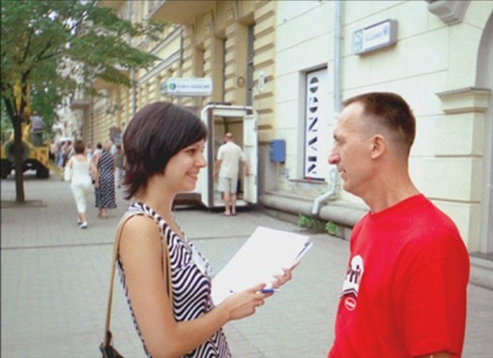
Методы социологического исследования
Опрос на улицах города
Метод опроса, опирающийся на достаточное число обученных интервьюе- ров, позволяет в максимально короткие сроки опрашивать большие сово- купности людей и получать разнообразную информацию. Хотя познава- тельные возможности опроса весьма широки, информация, полученная с его помощью, отражает изучаемую реальность лишь в том виде, как она преломилась в сознании респондента. Поэтому социологи не спешат ста- вить знак равенства между объективной реальностью, выступающей пред- метом исследования, и данными, отражающими мнения людей о фактах, событиях и явлениях. Они тщательно учитывают и стараются нивелиро- вать искажение информации.

Slide 7
Методы социологического исследования
Виды анкетирования
По числу респондентов
По типу контактов с респондентами
Индивидуальное
Групповое
Очное
Заочное
Самый популярный метод сбора первичных данных в социологии - анке- тирование (анкетный опрос). Анкетирование - это вопросно-ответная форма организации текста. При анкетировании опрашиваемый сам запол- няет вопросник в присутствии интервьюера или без него.

Slide 8

Методы социологического исследования
Групповое анкетирование
Групповое анкетирование широко применяется по месту работы и учёбы. Анкеты раздаются для заполнения в аудитории, куда приглашаются вклю- чённые в выборку респонденты. Обычно один интервьюер работает с группой из 15-20 человек. При этом обеспечивается стопроцентный возв- рат анкет, респонденты могут проконсультироваться по технике заполне- ния, выяснить трудные и неясные места, а интервьюер, собирая вопрос- ники, может проконтролировать качество заполнения. При индивидуаль- ном опросе вопросники раздаются на рабочих местах или по месту житель- ства (учёбы) респондентов, а время возврата заранее обговаривается.

Slide 9

Методы социологического исследования
Анкетирование
Анкета - размноженный на компьютере или типографским способом доку- мент, содержащий в среднем от 30 до 40 вопросов, адресованных выбран- ному множеству респондентов. Респонденты при этом рассматриваются в качестве объекта исследования. Анкетой нельзя назвать любой перечень вопросов. Так, вопросы журналиста не считаются анкетой, хотя в них нали- цо своя логика и последовательность. Анкетой называется лишь то, что об- ращено к множеству людей, которых опрашивают стандартным образом. Именно потому к ним применим аппарат статистики.

Slide 10

Методы социологического исследования
Интервьюирование по телефону
Интервьюирование предполагает личное общение с опрашиваемым, когда интервьюер сам задаёт вопросы и фиксирует ответы. По форме проведе- ния оно может быть прямым или опосредованным, например, по телефо- ну.

Slide 11
Методы социологического исследования
Виды экспериментов
Лабораторный
Полевой (естественный)
проводится в искусственно созданных условиях и по мере возможности обеспечивается взаимодействие исследуемых субъектов только с теми факторами, которые интересуют экспериментатора
проводится в условиях обычной жизнедеятельности испытуемого с минимумом вмешательства экспериментатора в этот процесс
Эксперимент - это сбор информации на основе введения определённого индикатора в социальную среду и наблюдения за показаниями изменения индикатора.

Slide 12

Методы социологического исследования
Анализ документов
Анализ документов - сбор социальных данных при изучении автобиогра- фий, произведений, печатных СМИ и т.п. Необходимо отметить, что под документом в социологии понимается любой фиксированный носитель информации. Разновидностью данного метода является контент-анализ, подразумевающий перевод информации в количественные показатели и дальнейшая её статистическая обработка.

Slide 13

Методы социологического исследования
Научно-теоретический журнал
Белгосуниверситета «Социология»
Социологические исследования необходимы для эффективного социаль- ного управления, принятия обоснованных решений, выделения проблем в общественной жизни и путей их реализации. Социология как система зна- ния, опирающаяся на факты социальной деятельности, связывает воедино процессы, протекающие в различных группах и территориях. Правильно выбранные методология, методы и техника социологического исследова- ния являются залогом успешного воздействия на различные общности, со- циального прогнозирования и конструирования программ решения слож- ных вопросов реальной жизни.

Slide 14
Профессия социолог
Социолог - это учёный, который с помощью опросов населения и математической обработки данных выясняет, что реально происходит в обществе, раскрывает причины негативных явлений и даёт рекомендации по улучшению ситуации:
в аналитических социологических центрах и консалтин- говых компаниях
в государственных и муниципальных органах власти
в Public Relations (связи с общественностью) и рекламе
в кадровых службах
в маркетинговых отделах предприятий
в СМИ и издательском бизнесе

